Slide 1
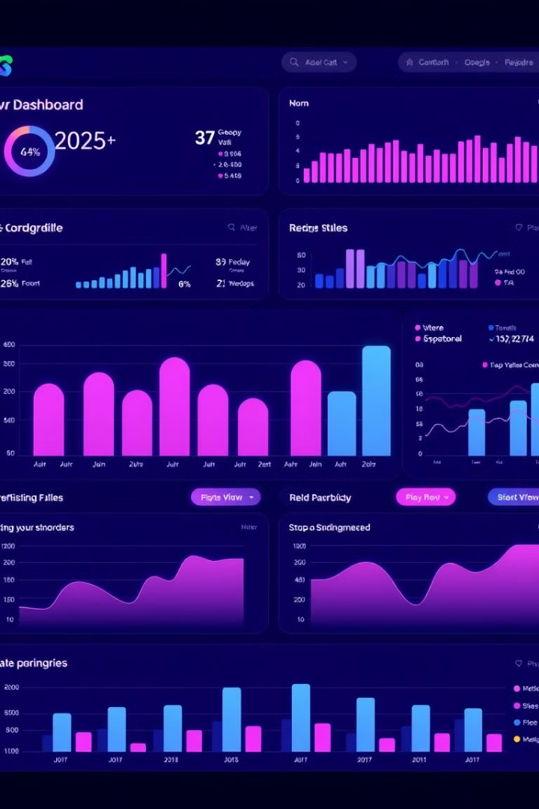
Buenas Prácticas de Visualización de Datos
La visualización de datos es esencial para comprender información compleja y tomar decisiones informadas. Esta presentación explorará principios clave para crear dashboards y reportes visuales efectivos.

Slide 2

Importancia de la Visualización de Datos
1
Comprensión
Facilita el entendimiento de datos complejos de manera rápida y eficiente.
2
Decisiones
Mejora la toma de decisiones al presentar información de forma clara.
3
Retención
Aumenta la retención de información al presentarla de manera visual.

Slide 3
Principios Básicos
Claridad
Contexto
Audiencia
La información debe ser fácil de entender a primera vista.
Incluir el contexto adecuado para que los datos sean relevantes.
Diseñar pensando en las necesidades específicas de la audiencia.

Slide 4
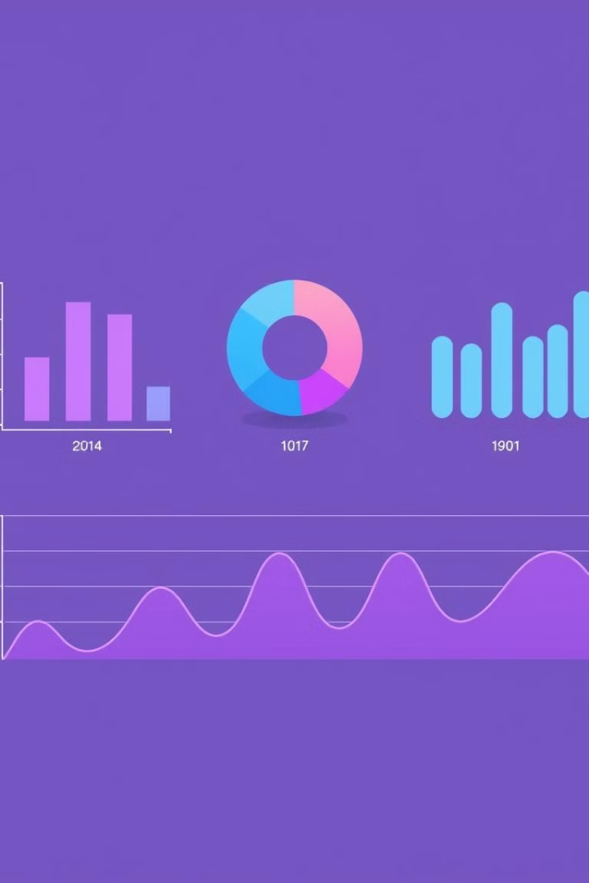



Selección del Tipo de Gráfico
Barras
Ideal para comparaciones entre categorías.
Líneas
Mejor para visualizar tendencias a lo largo del tiempo.
Dispersión
Muestra relaciones entre dos variables.

Slide 5
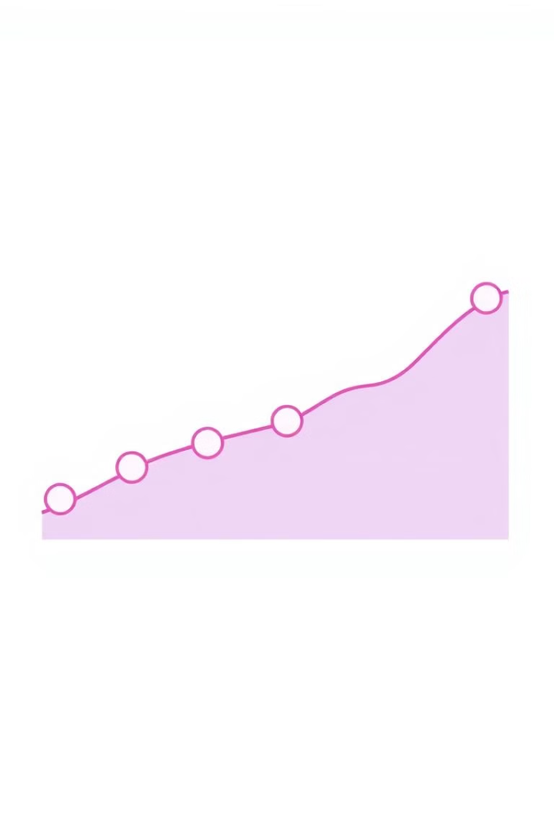
Menos es Más
Simplicidad
Evitar gráficos complejos o saturados que puedan confundir.
Colores
Limitar el uso de colores y estilos a lo estrictamente necesario.
Énfasis
Resaltar solo los datos más importantes y relevantes.

Slide 6
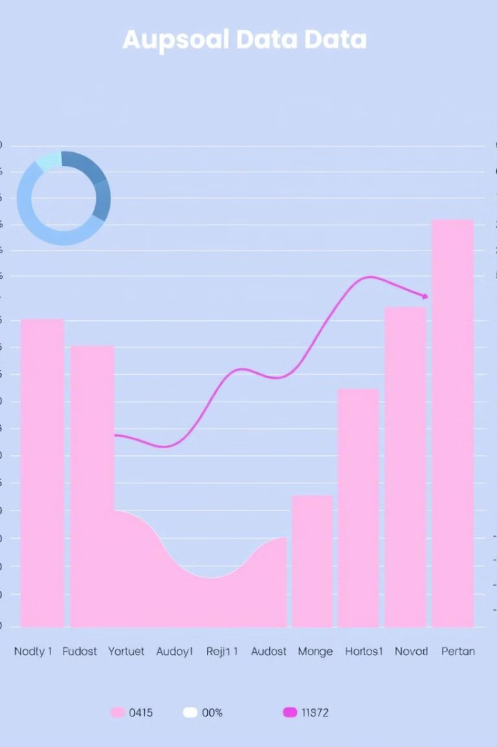
Uso Efectivo del Color
1
Consistencia
Utilizar colores consistentes y significativos en toda la visualización.
2
Legibilidad
Evitar combinaciones que dificulten la lectura, considerando el daltonismo.
3
Contraste
Usar el contraste para resaltar la información más importante.

Slide 7
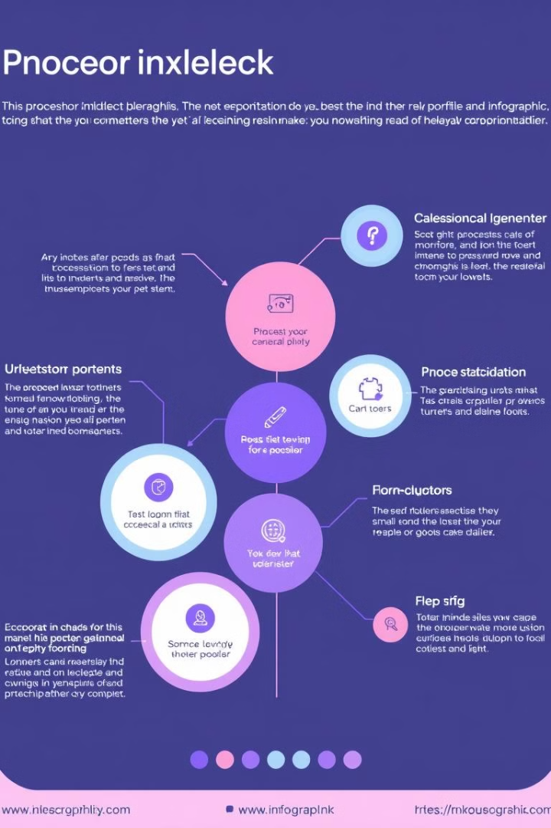



Diseño con Jerarquía Visual
Tamaño y Posición
Variar el tamaño y la posición para guiar la atención.
Resaltados
Usar negritas y resaltados para destacar elementos clave.
Focalización
Asegurar que los elementos principales destaquen inmediatamente.

Slide 8
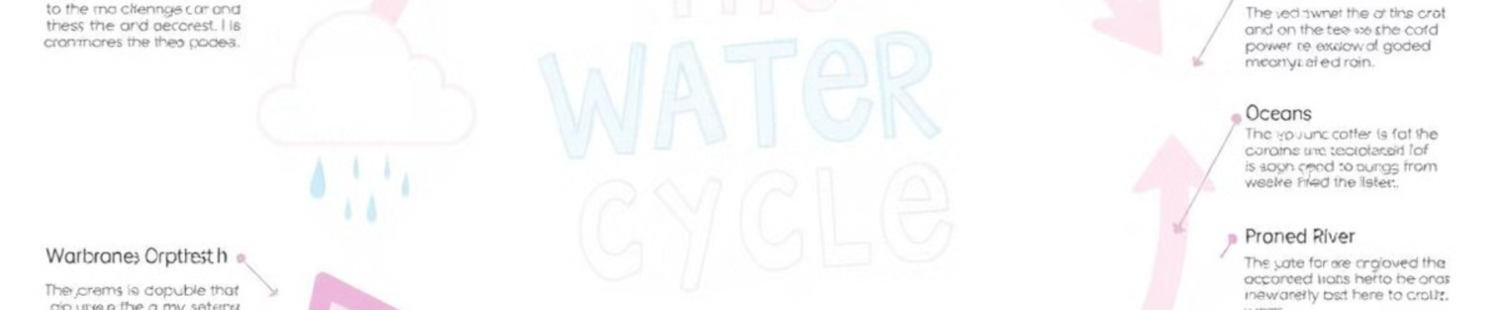
Contexto y Explicaciones
Títulos
Claros y descriptivos
Etiquetas
Facilitan la comprensión
Anotaciones
Añaden contexto necesario
Explicaciones
Breves y aclaratorias

Slide 9



Prueba y Mejora Continua
Testeo
Retroalimentación
Ajustes
Probar la visualización con usuarios antes de la presentación oficial.
Solicitar comentarios sobre la claridad y efectividad del diseño.
Realizar mejoras basadas en el feedback recibido.

